Slide 1
Designování válečných her I a II
12. 3. 2025, 19. 3. 2025
BSSn4501 Válečné hry
Jan KLEINER
jkleiner@mail.muni.cz

Slide 2
Povinná literatura
Appleget, J. et al. (2020). The Craft of Wargaming: A Detailed Planning Guide for Defense Planner and Analysts. Annapolis: Naval Institute Press
kapitoly 3 (Wargaming Characteristics), 5 (Analytic Wargaming Fundamentals), 6 (Initiate), 7 (Design), 8 (Development), 9 (Conduct) a 10 (Analysis)
→ Všechny jsou zahrnuty v této prezentaci.

Slide 3
Outline prezentace
Course of action wargaming (COA).
Různé přístupy k designování.
Doporučený blueprint od Appleget et al. (2020).
Interaktivní přednáška → příležitost si začít rozpracovávat návrh seminárních projektů.

Slide 4
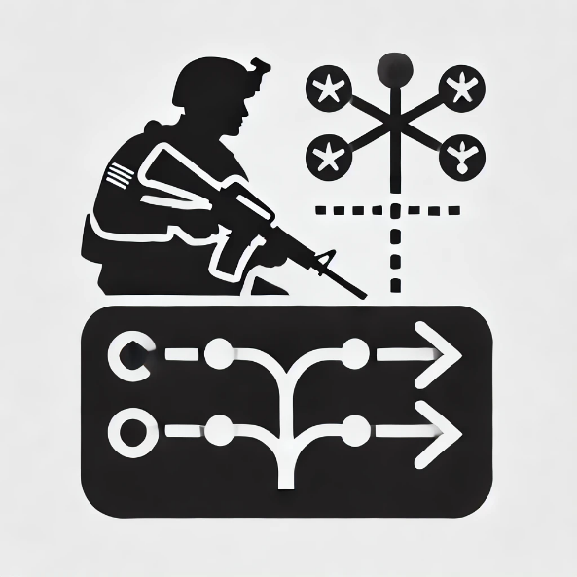
Můstek mezi typy válečných her a jejich designováním: Course-of-action (COA) wargaming (Appleget et al., 2020; UK MoD, 2017)
Klíčová složka vojenského plánování na všech úrovních (strategické, operační, taktické).
Mnoho COA selhává, protože nesimulují plně myslícího protivníka.
Cíle:
1. Maximalizovat bojovou sílu při ochraně přátelských sil.
2. Vizualizovat operaci co nejpřesněji.
3. Předvídat události a reakce nepřítele.
4. Identifikovat nedostatky a požadavky na zdroje.
5. Plánovat informační válku a shromažďování zpravodajských informací.
6. Identifikovat cíle a rizika s vysokou hodnotou.
7. Určit nejpružnější, nejvhodnější apod. COA.
❌Skriptované chování protivníka
❌Podcenění schopností protivníka
❌Nemodelování asymetrické války

Slide 5
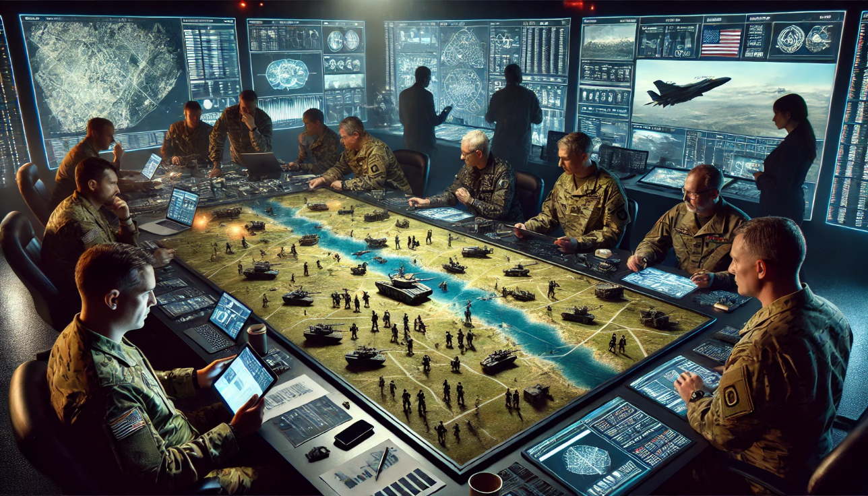
Metody COA (Appleget et al., 2020)
Nejjednodušší: narativní (text, vyprávění „příběhu“).
Technika náčrtu a poznámky – vizuální prvky (mapy, diagramy), ideální pro válečné hry středního rozsahu (cca operační).
Sofistikovaná metoda – vč. komplexního rozhodování a analýzy dat, iterace, potřeba velkého množství dat.
Úplné zastoupení konkurentů – všichni hráči plně autonomní a podložení daty → náročné.

Slide 6
Základy analytického wargamingu (Appleget et al., 2020; UK MoD, 2017)
Efektivní válečné hry:
jednoduché, realistické a robustní.
Předem plánované, jasné cíle, flexibilní, otestované.
Mnoho různých blueprintů:
10 kroků Dunnigana (1992): vývoj koncepce → výzkum → integrace → prototyp → vývoj pravidel → testování → úpravy → produkce → provedení → feedback a evaluace.
7 prvků Perly (2011): cíl → scénář → data → metody, modely, nástroje → pravidla → hráči → analýza

Slide 7
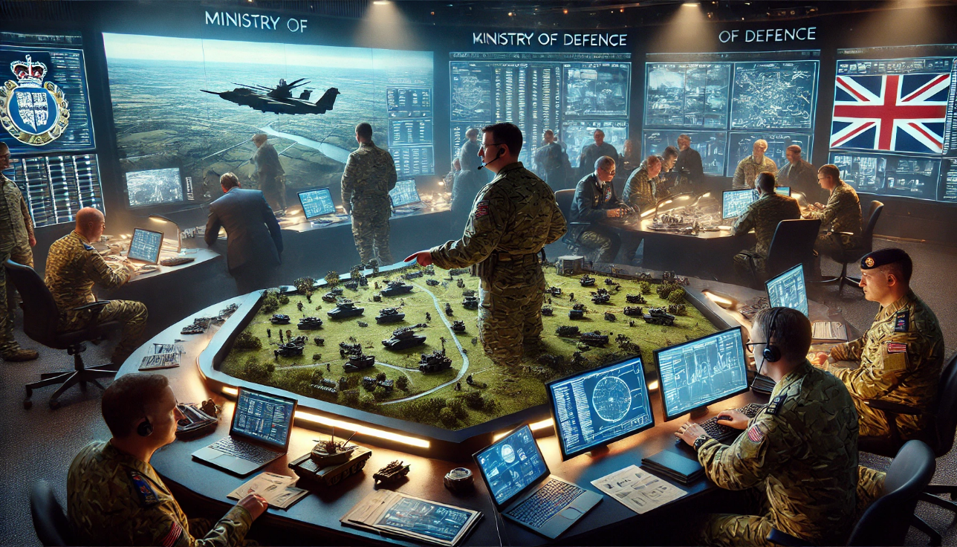
4 fáze dle UK MoD (2017)
Návrh
Cíle, typ hry, rozsah.
Pozor na nárůst složitosti – vždy referujte k cíli!
Vývoj
Scénář (pozadí, zapojené síly a aktéři, časový rámec a geografický rozsah, pravidla a omezení).
Realizace válečné hry
Důležitá role řídícího týmu a zapojení hráčů.
Jasně sdělit metody hodnocení, využití odborníků na danou problematiku (subject matter experts – SMEs).
Analýza a uplatnění poznatků v praxi

Slide 8
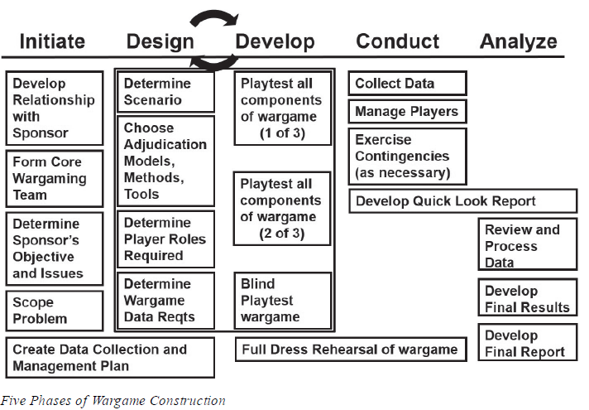
Doporučený blueprint: 5 kroků dle Appleget et al. (2020)

Slide 9
(1/5) Initiate I (Appleget et al., 2020)
❌Nejasné pokyny od zadavatele.
❌Některé problémy vyžadují více válečných her!
❌Ne všechny problémy lze řešit wargamingem.
Tvorba týmu – scénáristé, SMEs na doktríny a operace, analytici, zkušení wargameři, facilitátoři a rozhodčí + další role dle potřeby.
Diskuze se sponzory – iterativní ☺: initial engagement → clarification → scoping engagement.

Slide 10
(1/5) Initiate II – DCMP (Appleget et al., 2020)
DCMP = Data Colletion and Management Plan.
Cíl: sesbírat během hry relevantní data pro analýzu.
Překlad cílů sponzora do datových potřeb.
Dekompozice problému – konceptualizace a operacionalizace.
Zdroje a metody sběru dat – jak budou data během hry shromažďována.
Rámec a metody analýzy dat.

Slide 11
1. cvičební úkol: zvolte si sponzora a navrhněte draft DCMP (viz další slide).

Slide 12
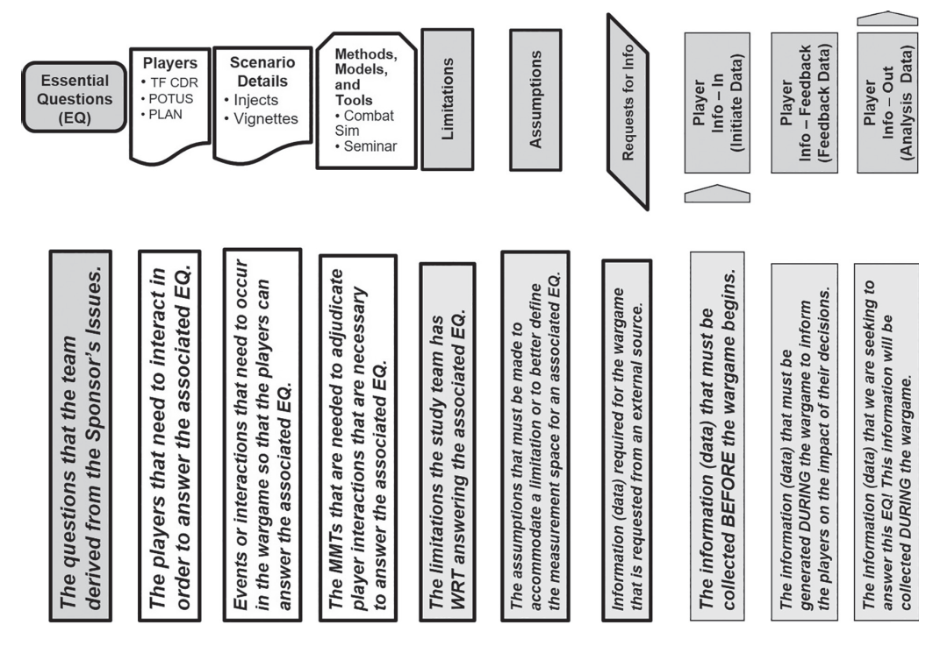

Slide 13
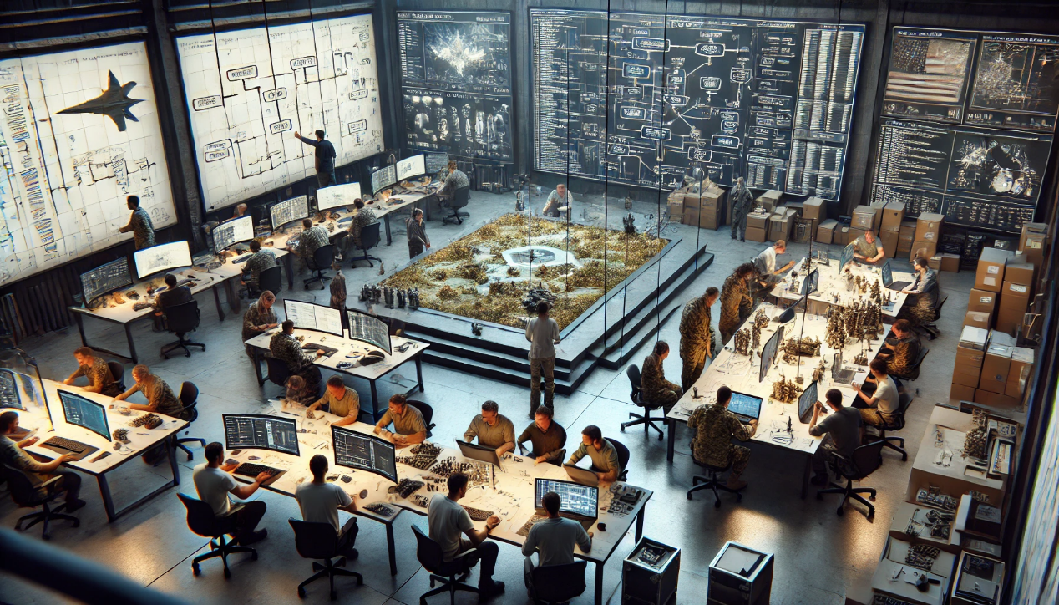
(2/5) Design (Appleget et al., 2020)
Převod cílů zadavatele do funkční struktury hry.
Hlavní kroky:
measurement space („hřiště“);
Fyzický, časový, informační a logistický prostor, bojová účinnost, strategické a operační metriky.
scénář;
Předem naplánovaný vs. dynamický.
metody, modely a nástoje (MMT);
Potřebné MMTs + adjudikace (rigidní/volná/hybridní).
hráči a jejich role;
MMT OODA loop; modrý, červený a bílý tým.
Předpoklady a omezení.
Explicitní vs. implicitní.

Slide 14
2. cvičební úkol: doplňte DCMP o první draft kroků fáze design (measurement space, scénář, MMTs, role hráčů, předpoklady)

Slide 15
3/5 Develop (Appleget et al., 2020)
Playtesting: interní vs. zaslepený + závěrečná generálka.
Dává scénář smysl s ohledem na zadání/cíl?
Zapojují se hráči do scénáře smysluplně?
Existují v něm nějaké logické nedostatky?
Je otestován DCMP?
Správná data?
Nejsou v designu mezery, které hráči zneužijí? Pokud ano, je to cílem (viz Hirst, 2024)?
Jaké vstupy pro MMTs musí hráči poskytnout?
Máme záložní plány, pokud nastane něco neočekávaného?
Jsou pravidla jasná?
Je adjudikace konzistentní?
Nemáme příliš složité mechaniky?
Pamatujte na feedback loop mezi fázemi design a develop!
Wargame nikdy nepřežije setkání s realitou v nezměněné podobě → včasné a hojné playtesty.
Úkoly:
Ověření a vylepšení scénáře.
Ověření správného typu a podoby sbíraných dat.
Testování MMTs.
Aktualizace rolí hráčů.
+ Pilotáž celého průběhu hry od A do Z.

Slide 16
3. cvičební úkol: vytvořte si checklist (prezentace + literatura) pro playtestování a zapřemýšlejte nad jeho podobou

Slide 17
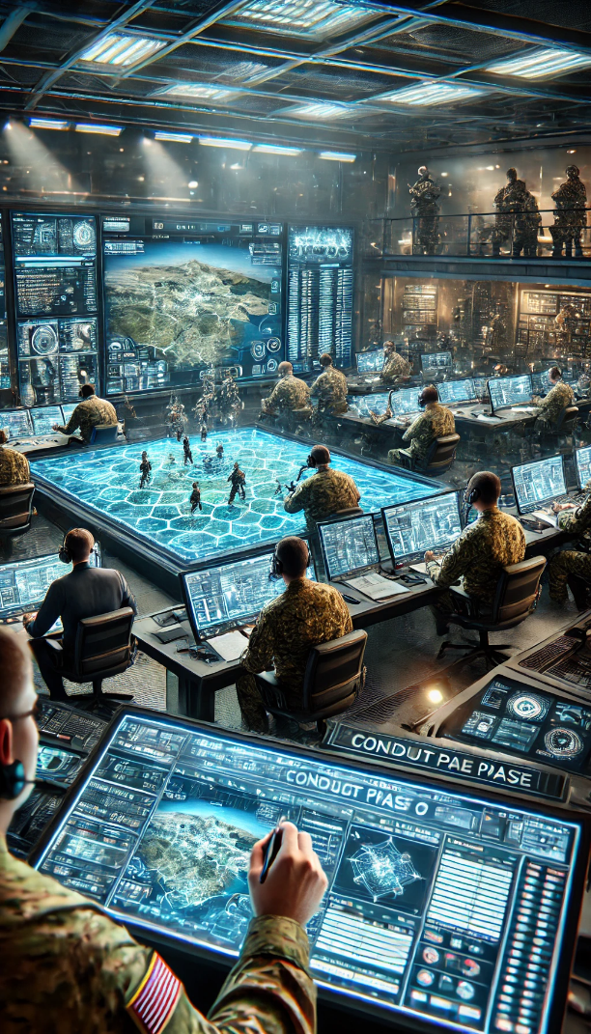
4/5 Conduct
Příprava → živá hra.
Častá selhání kvůli: neočekávaným rozhodnutím hráčů (musí být brána jako feature ne bug), špatné facilitaci a chybným mechanismům adjudikace.
Důležité jsou zajištění dobré připravenosti hráčů (např. read-ahead package, školení před hrou) a facilitace!
Klíčové role týmu: ředitel, facilitátoři, rozhodčí, bílé buňky, analytici a SMEs dle potřeby a tématu.
Na konci hry – posbírání čerstvých dojmů hráčů + předběžné vyhodnocení → vytěžit než se rozprchnou.

Slide 18
4. cvičební úkol: zapřemýšlejte nad plánem průběhu reálné hry, kdybyste na ni měli časové a finanční prostředky (ale držte se alespoň trochu reality) a sepište jej jako draft, který pak finálně rozpracujte jako sekci seminární práce

Slide 19
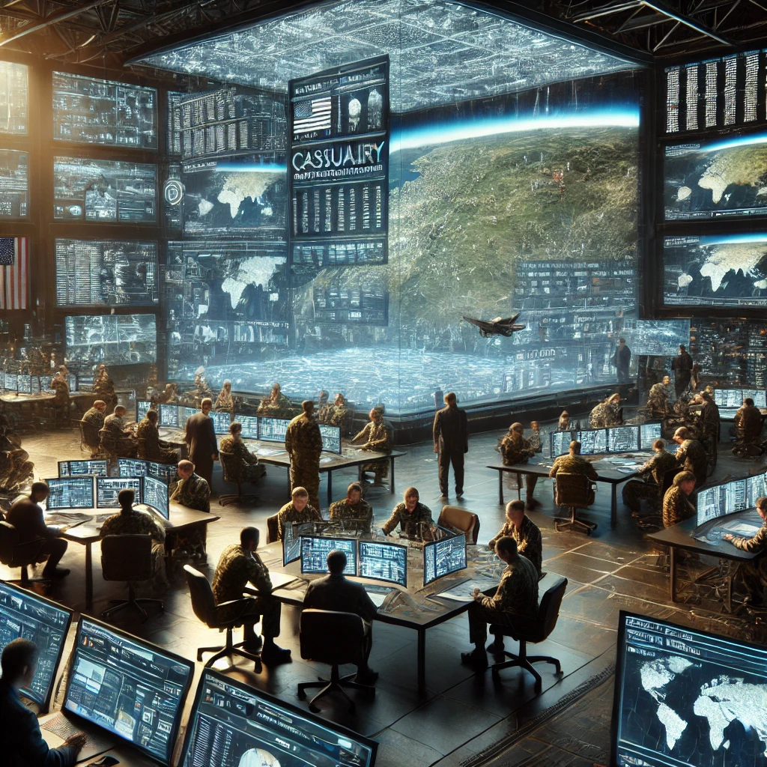
5/5 Analyze (Appleget et al., 2020)
Po zisku dat odpovídajících cílům zadavatele (na základě DCMP) → analýza.
Analýza v průběhu hry – předběžné poznatky (podobné Zakotvené teorii).
Tři úrovně zjištění: pozorování, poznatky a výsledky.
ALE! Zde literatura pokulhává – my se budeme řídit sociálněvědními, rigidními metodami analýzy dat.

Slide 20
5. cvičební úkol: navrhněte v základu rigidní a ustálenou metodu/y analýzy dat tak, aby pevně seděla do celého designu hry

Slide 21
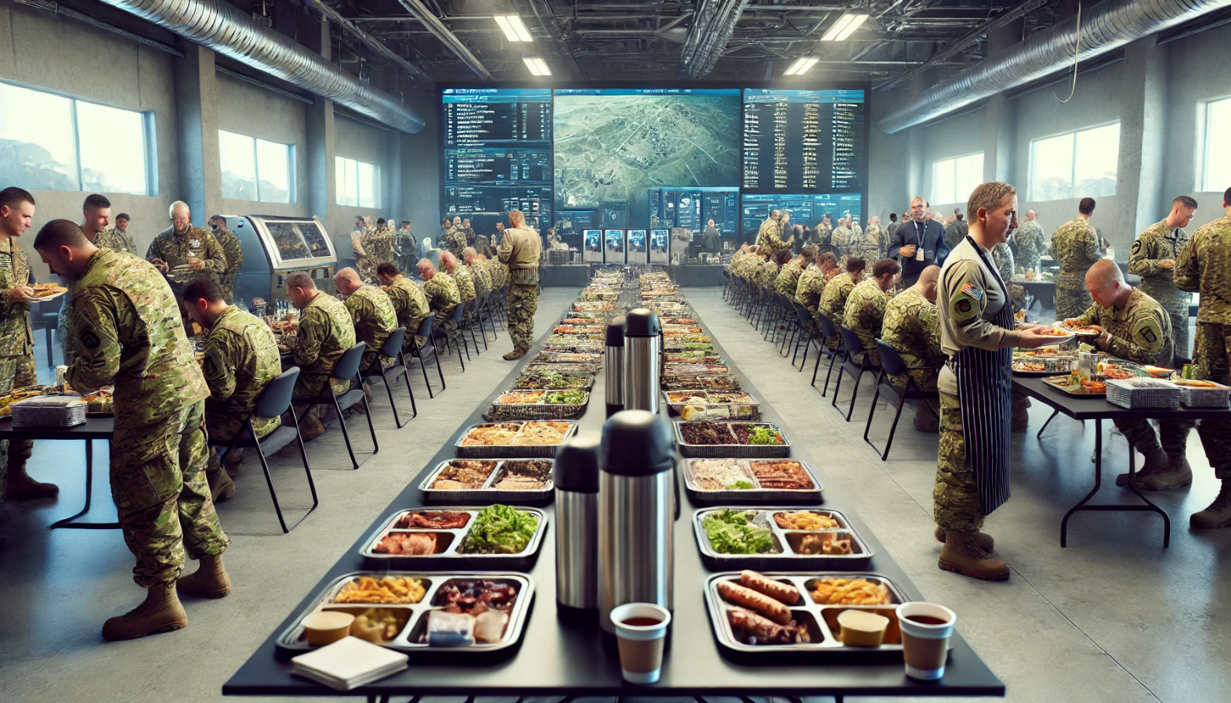
Plánování a řízení analytické válečné hry (Appleget et al., 2020)
Klíčové strukturální faktory: časový plán sponzora, časové požadavky na analýzu, dostupnost hráčů.
+ Místo konání.
+ Počet hráčů a podpůrného personálu.
+ Délka hry (hodiny, dny nebo týdny).
+ Prostory pro přestávky a stravování apod.

Slide 22
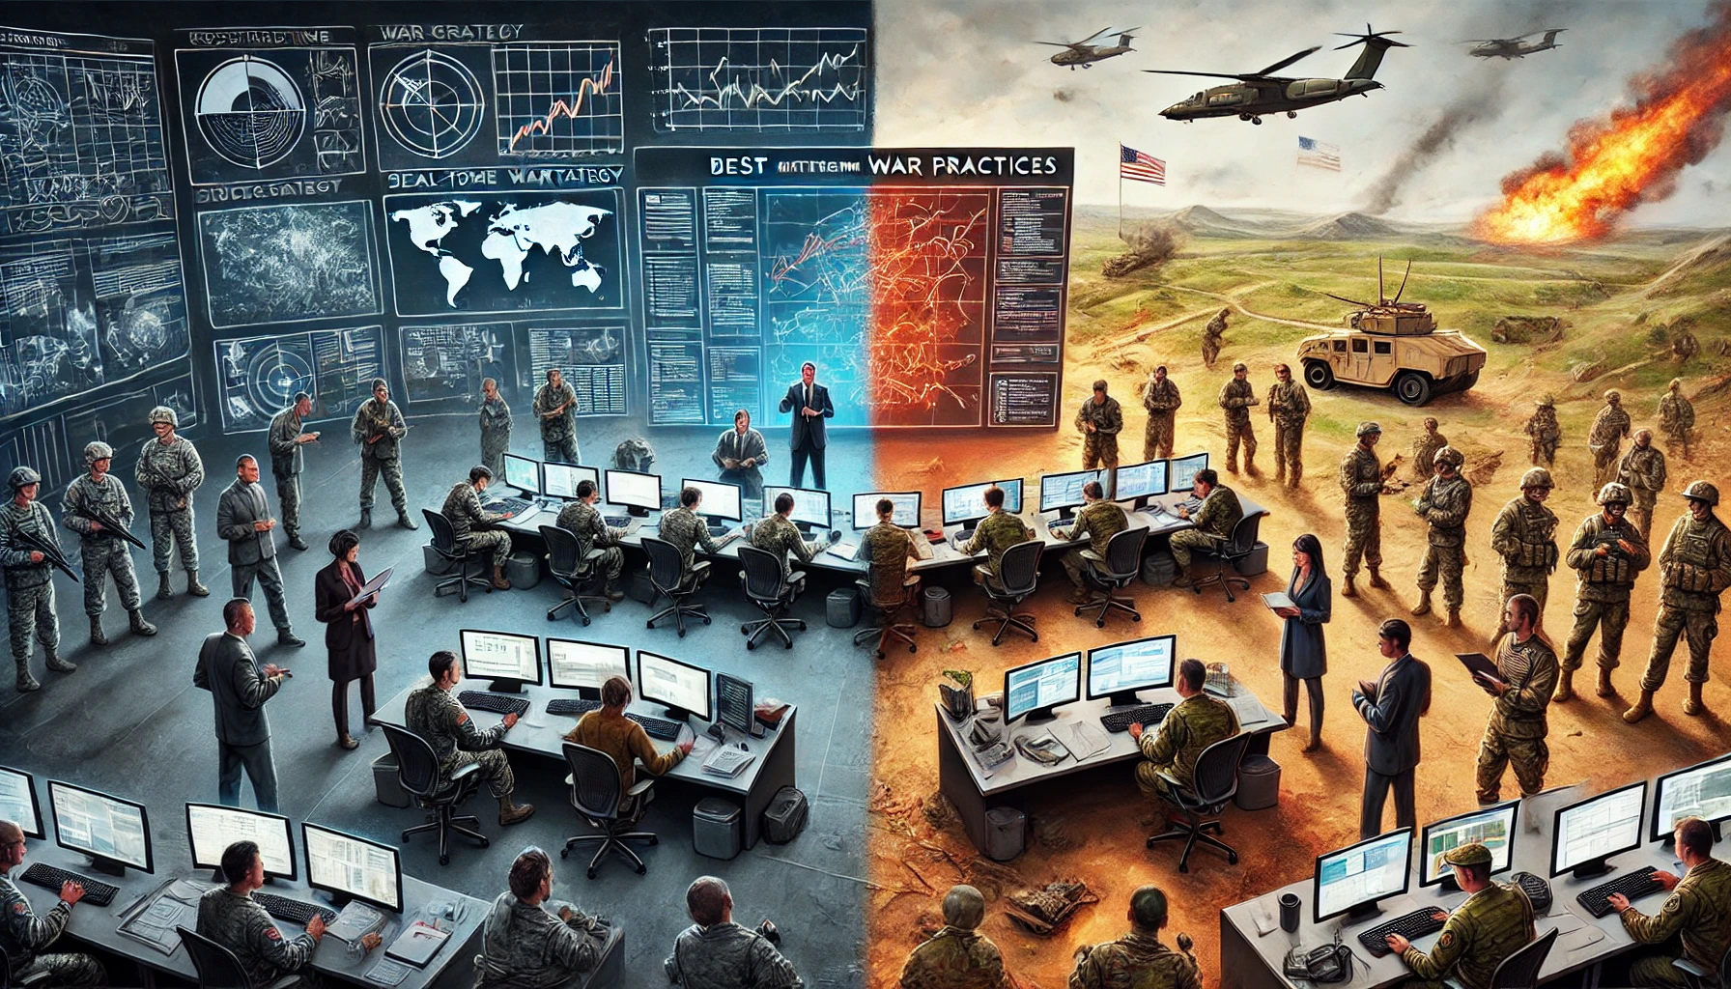
Best and worst practices (Appleget et al., 2020)

Slide 23
Reference
Appleget, J. et al. (2020). The Craft of Wargaming: A Detailed Planning Guide for Defense Planner and Analysts. Annapolis: Naval Institute Press.
Dunnigan, J. F. (1992). The complete wargames handbook: How to play, design, and find them (Rev. ed.). Quill.
Hirst, A. (2024). Politics of Play: Wargaming with the US Military. Oxford University Press.
Perla, P. P. (1990). The art of wargaming: A guide for professionals and hobbyists. Naval Institute Press.
UK Ministry of Defence. (2017). Wargaming handbook (2nd ed.). Development, Concepts and Doctrine Centre.

Slide 24
Děkuji za pozornost!
Příště: Dokončení designování válečných her.
Pozor! 18. 3. odevzdat návrh výzkumu

